Slide 1




《智能衣橱》微信小程序
报告团队：梦想进大厂
Notes:
pp琦素材站
https://shop152350920.taobao.com/

Slide 2



目录
第一部分 项目介绍
第二部分 首页
第三部分 推荐
第四部分 我的
第五部分 市场前景

Slide 3



第一部分
项目介绍

Slide 4


（4）该小程序为用户提供推荐穿搭以及行程导航的功能。
（5）适用人群年轻的上班族或者大学生，年龄在20岁到28岁之间。
（6）具体的功能，按用户活动推荐穿搭，按用户情绪推荐穿搭，根据用户身材提供穿搭以及实现用户的目的地导航功能。
（1）微信是目前应用最广泛的社交软件，它支持许多实用的小程序。
（2）当前很多人工作压力较大，用于穿衣搭配的时间很少，也有一部分人对于穿搭不是特别擅长。
（3）为了节约用户的时间，并为用户提供合适的穿搭，我们项目组开发了一款叫智能衣橱的微信小程序。
项目背景

Slide 5
第二部分
“首页”介绍

Slide 6

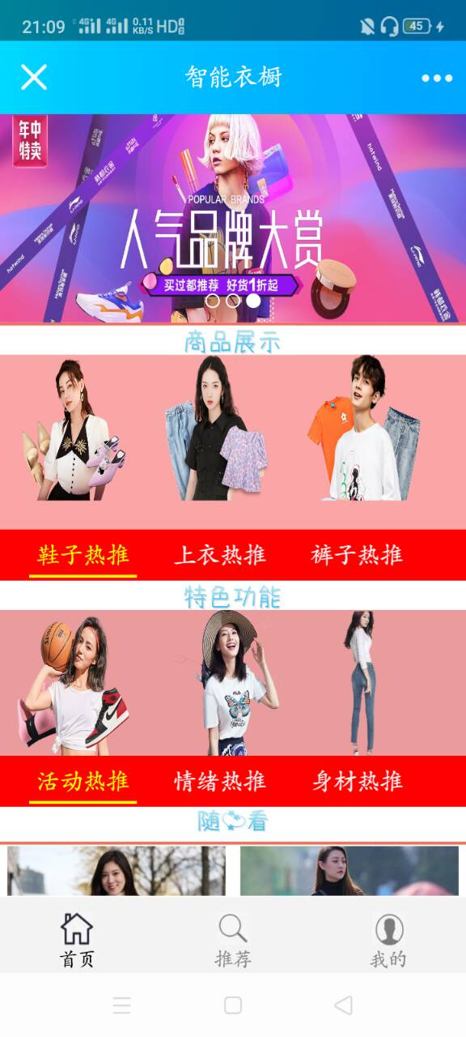


“首页”顶部我们设计为轮番图，为用户推荐当时时尚穿搭，在首页部分分别给出“鞋子热推”、“上衣热推”、“裤子热推”、“活动热推”、“情绪热推”、“身材热推”以及部分商品展示。

Slide 7
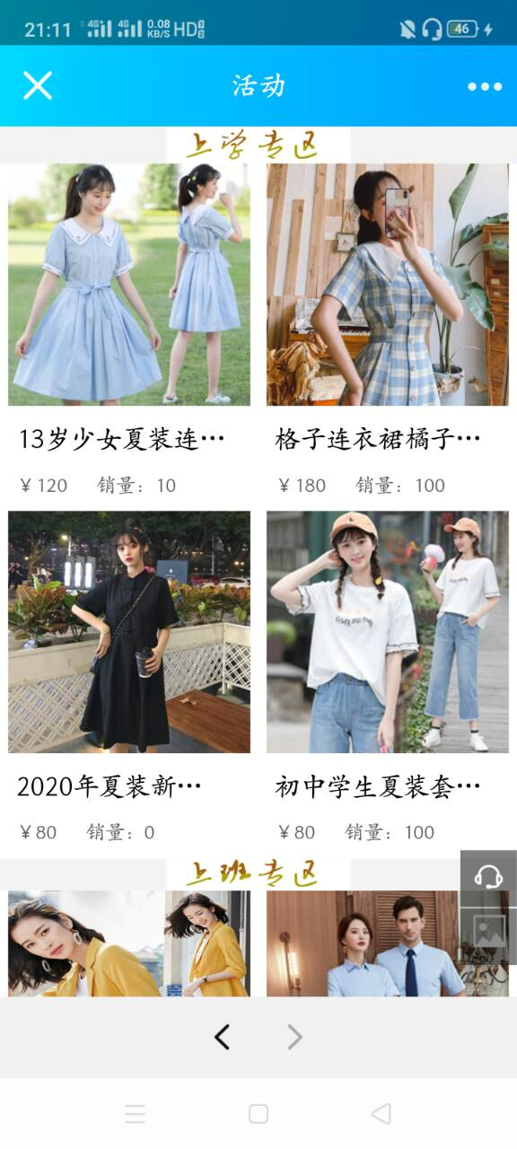
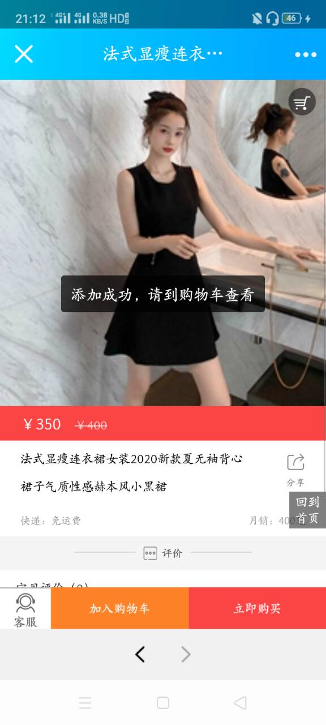

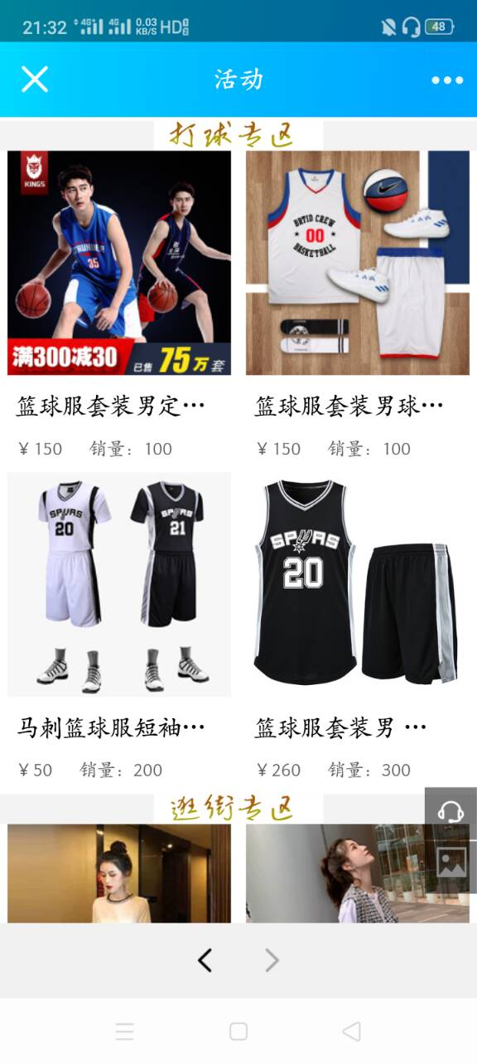
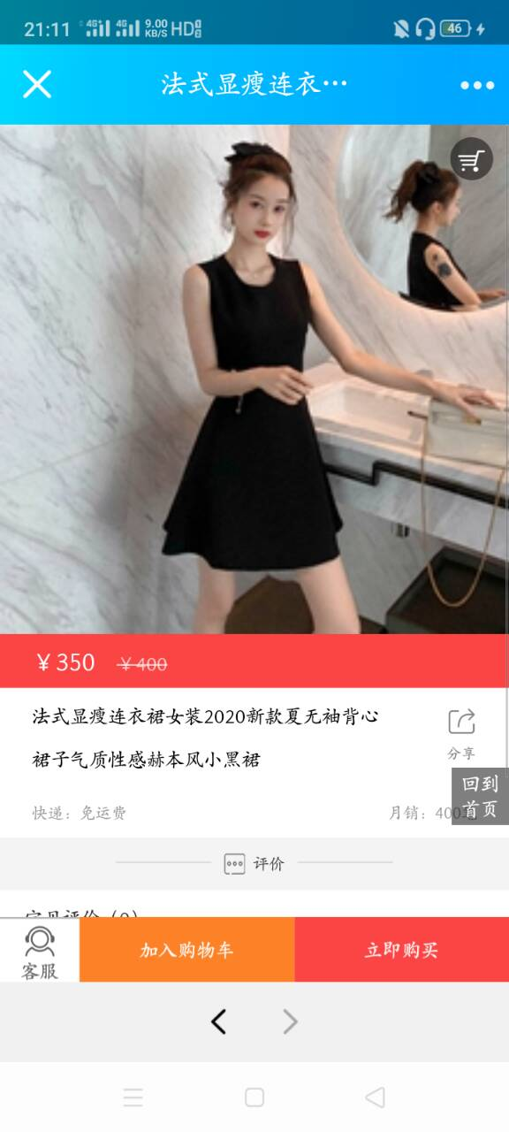
点击活动热推
点击活动热推，会推荐以下不同活动类型的穿搭。
上学专区、上班专区、聚餐专区、开会专区、打球专区、逛街专区、约会专区、爬山专区、运动专区、宴会专区。
任意点击一张图片，你都能加入购物车并进行购买。

Slide 8
第三部分
“推荐”介绍

Slide 9

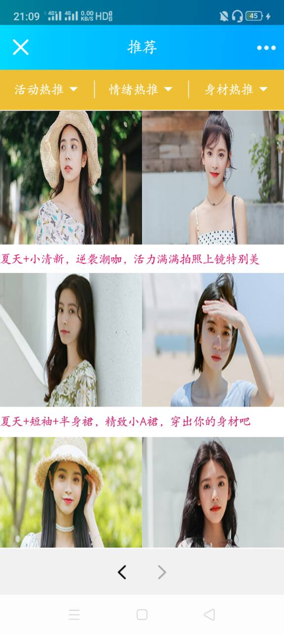
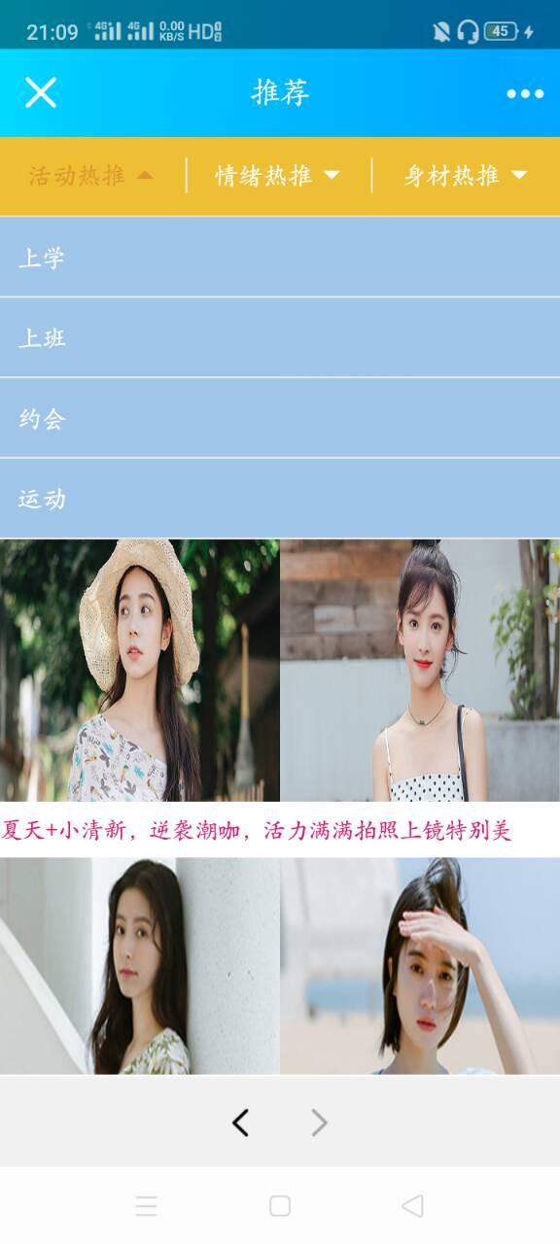

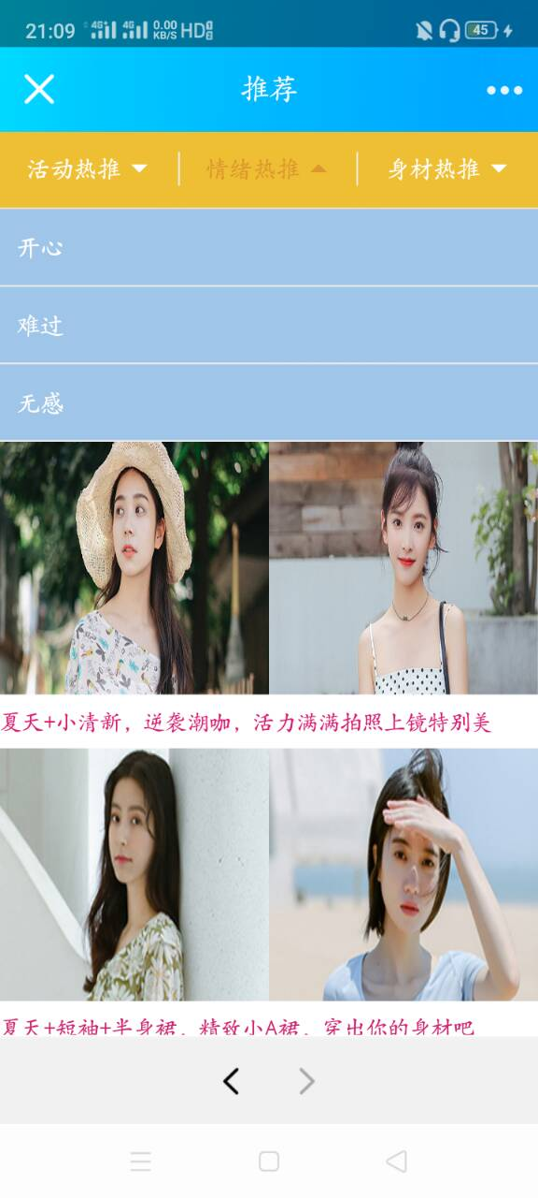
点击“推荐”
“推荐”功能中包括“活动热推”、“情绪热推”、“身材热推”。各热推中包含对应的穿衣建议与温馨小贴士。
S
H
W
O

Slide 10
第四部分
“我的”介绍

Slide 11


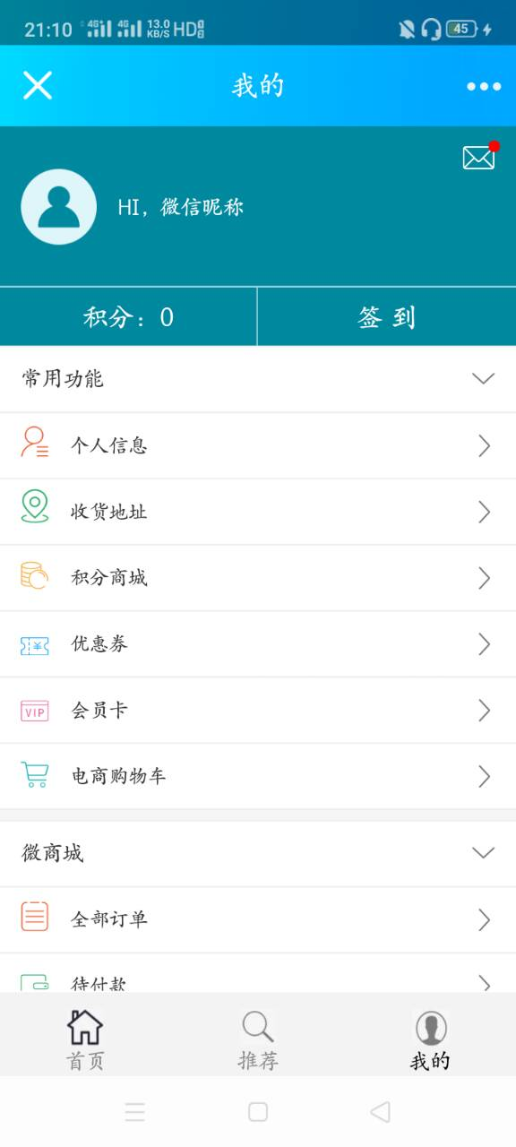
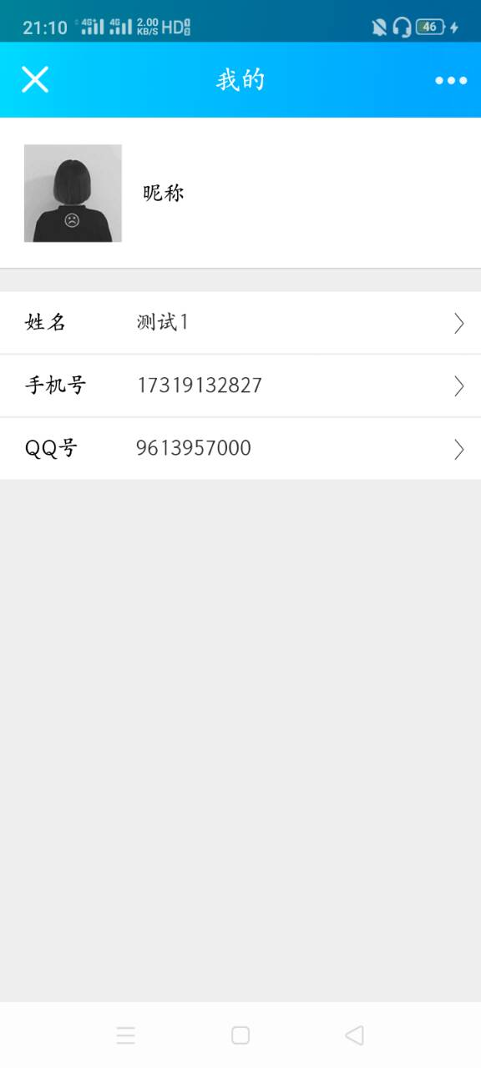
点击“我的”
在“我的”界面，存储用户个人信息，可以修改用户昵称、姓名、手机号，QQ号等，查看全部订单，收货地址等信息。

Slide 12
第五部分
市场前景

Slide 13
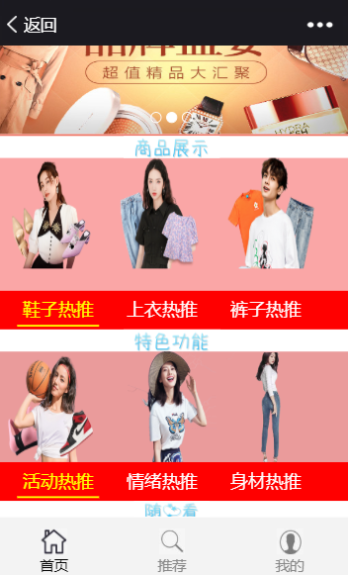
市场分析
我们的“智能衣橱”微信小程序的同类产品，大多数都是一些网
站，而且做不到对衣物信息的及时更新。存在访问麻烦、信息不够及
时的问题。我们以微信小程序的形式，能够最大程度摒弃这些弊端、
贴近人们的使用习惯。打开微信小程序就能快速获得推荐，大大提高
效率。

Slide 14
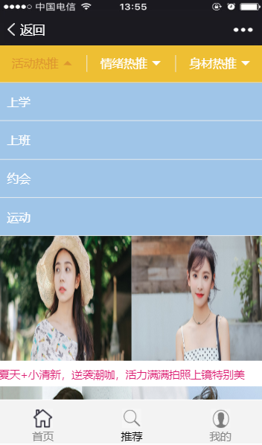
行业分析
我们的初衷就是做一款面向需要得到穿搭帮助人群的好用、靠谱的软件，因此软件的受众不会太广，后期我们可以加入不同人群的选项，使推荐更精准，从而扩大软件的受众面，从而促进该行业的健康发展。

Slide 15
竞争分析
通过对市场、行业的分析，我认为我们的产品十分有竞争力。
首先，我们采用了微信小程序的形式，软件占用内存小、无需下载和
安装。软件使用轻便快捷，界面友好，很容易上手。其次，由于市面上的
竞争者很少，而且它们无法做到精准推荐的功能，只能显示一些文章给用
户。所以我们的功能在精准性、可靠性上占据很大优势。并且做出了特色
。
综合来看，“智能衣橱”微信小程序发展前景十分良好。

Slide 16


谢谢观赏

